Slide 1






Opatření ke zvýšení bezpečnosti silničního provozu v kraji
Vytvořeno ve spolupráci
Policie ČR a RSE Project

Slide 2






Lokalita
Směrový oblouk na ul. Karlovarské
VÝBĚR RIZIKOVÝCH MÍST

Slide 3
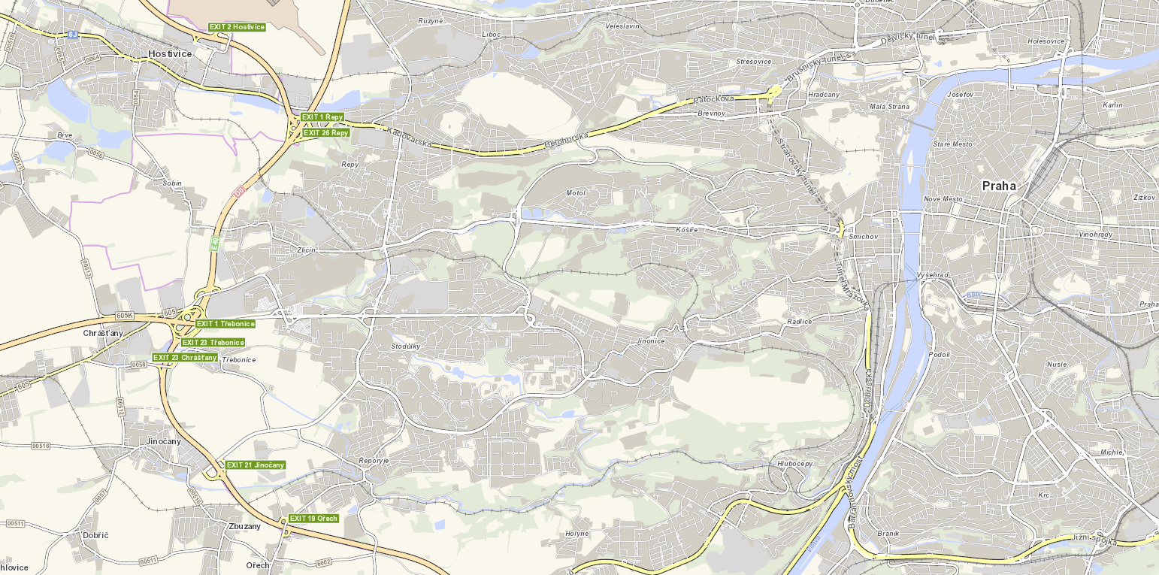
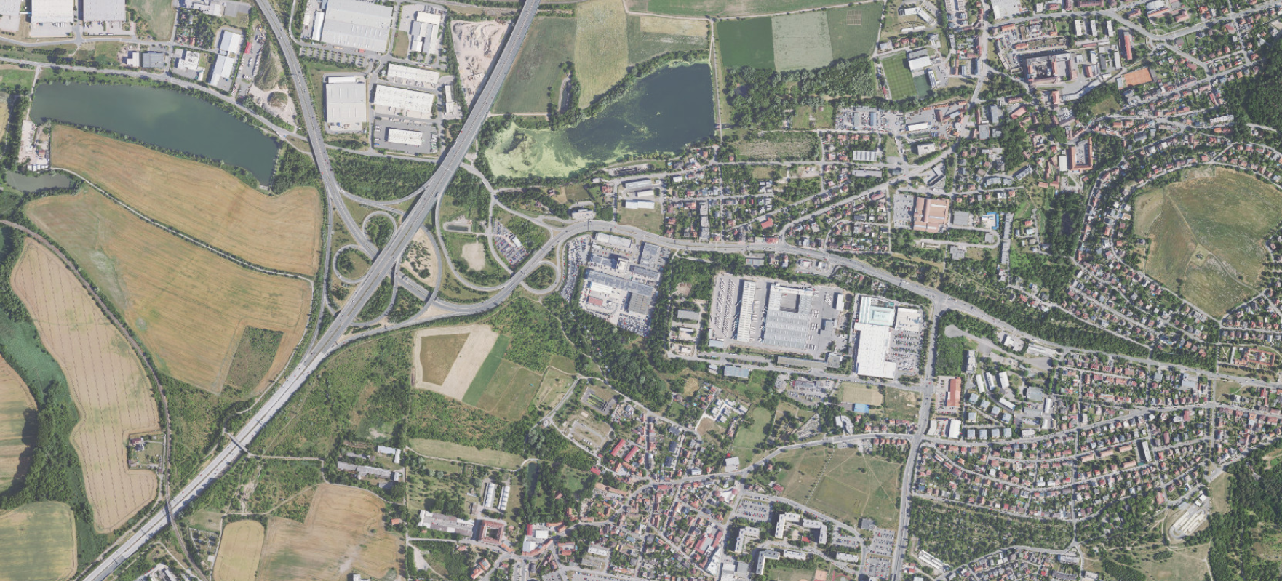
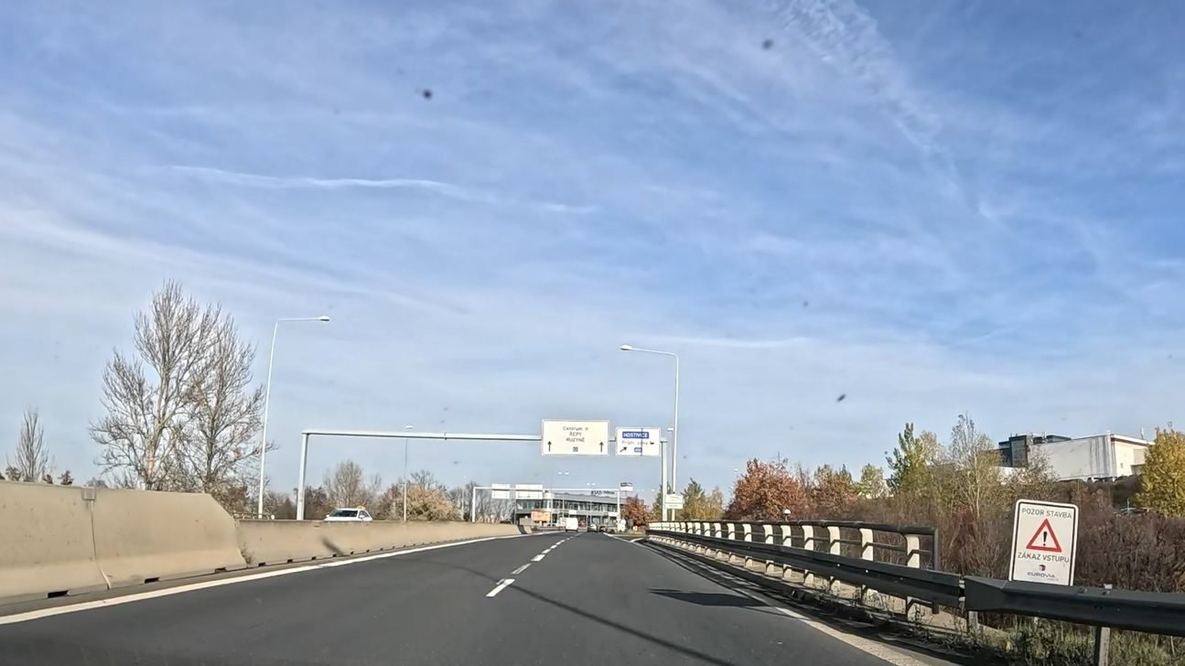
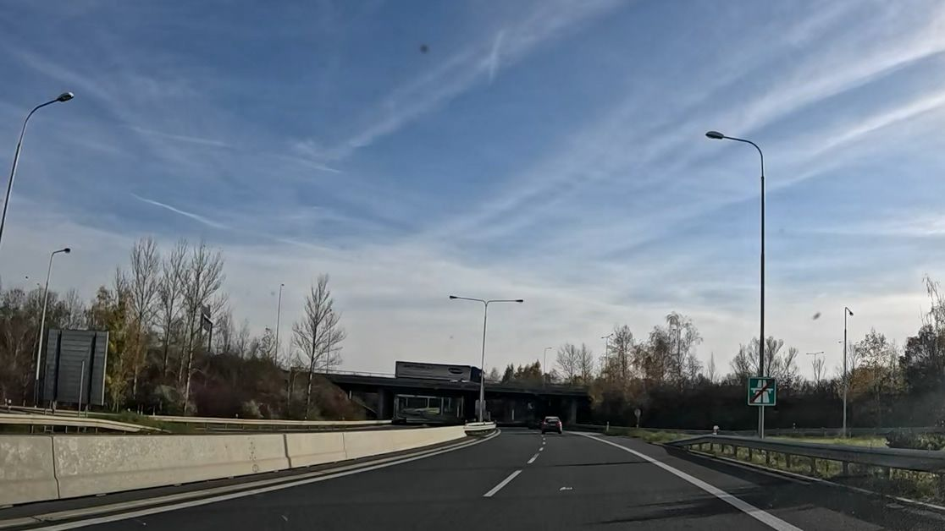
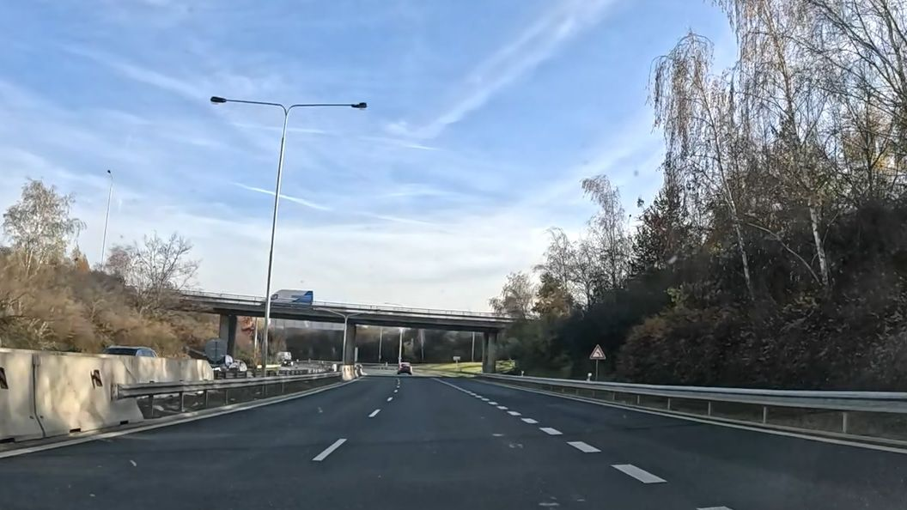
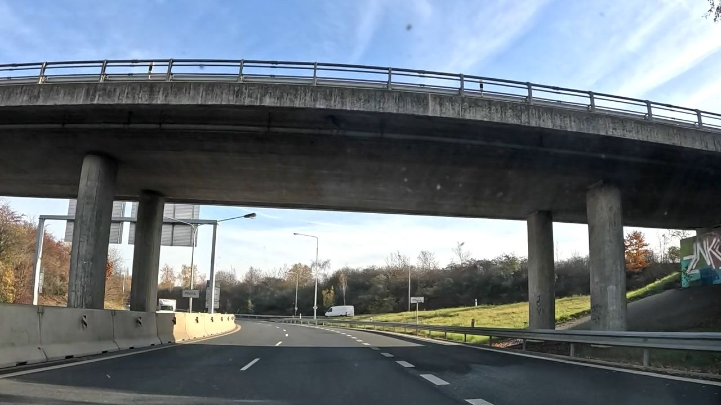
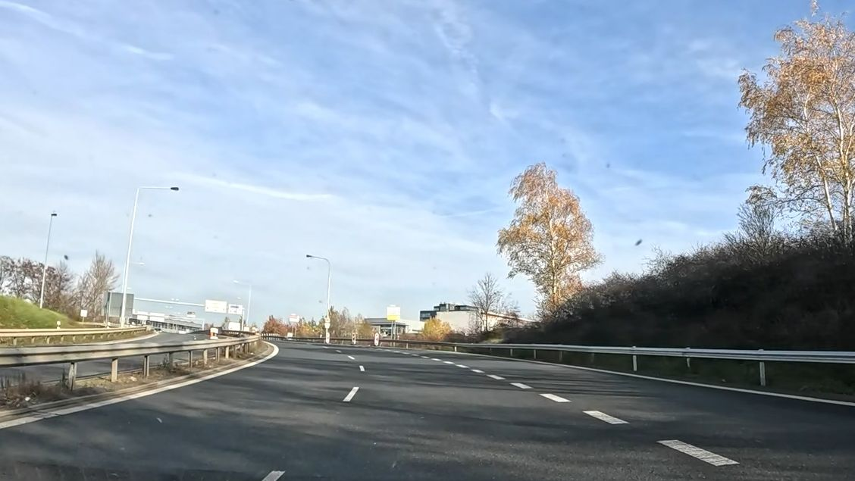



Směrový oblouk na ul. Karlovarské
www.cuzk.cz
www.dopravniinfo.cz
www.mapy.cz
Notes:
Úsek se směrovým obloukem v obci navazující na konec dálnice.
Ulice Karlovarská navazuje na dálnici D6 směrem od K.Vary a Muk s Pražským okruhem , pokračuje po hranici čtvrtí Ruzyně a Řepy (částí 6 a 17) na ul. Bělohorskou, Patočkovu až k městskému okruhu.
Jedná se čtyřpruhovou směrově dělenou komunikaci s asfaltovým povrchem. Prvkem trasy s nehodami je směrovým oblouk výrazně odlišného poloměru oproti předcházejícím při příjezdu především z dálnice D6 s oblouky (vm 140). Předmětný nejmenší oblouk má parametry odpovídající mezní rychlosti 75 km/h vn 60 km/h. Navazující oblouk opačného smyslu a dále městské uspořádání komunikace. Trasa prochází údolnicovým obloukem a mírně stoupá do centra města. Dovolená rychlost standardní v obci (50km/h), začátek obce na začátku oblouku. Směrové vedení zajištěno vodicími čarami 0,25m , svodidly a nástavci směrových sloupků. Výstražné značení A1 je umístěno po pravé straně vozovky. Komunikace je v mírném zářezu pod mostními objekty Pražské okruhu a MUK. Na vnější straně oblouku připojovaní připojovacích pruhů z okruhu.
Okolí komunikace tvořeno svahy tělesa zářezů se stromy, podjezdy , návaznost na MUKy před i za obloukem.
Intenzity : ul. Karlovarská 16,3 tis voz /24hod z toho 3% pomalá vozidla. (směr na Prahu)

Slide 4
Popis místa, úseku
Úsek místní komunikace v obci se směrovým obloukem
Ul. Karlovarská: spojuje D6 (na K.vary) a Pražský okruh s ul. Bělohorskou, Patočkovu a Městský okruh (tunely) úsek je na přechodu z D6 do města Prahy v napojení na Pr.okruh
Směrový oblouk (v_{m} 75 km/h, v_{n} 60) s předcházejícím (v_{m} 145 km/h), údolnicový oblouk pod mosty PO a mírné stoupání k centru Prahy
Rychlost 50km/h, značka IZ4a na začátku oblouku, V4 (25cm), V2a A1b pouze po pravé straně vozovky, svodidla po obou stranách
Okolí: svahy zářezů se stromy, mostní objekty (podjezdy), připojovací pruhy z Pražského okruhu na vnější straně oblouků, navazuje další MUK a komunikace městské povahy, osvětlení
Notes:
Úsek se směrovým obloukem v obci navazující na konec dálnice.
Ulice Karlovarská navazuje na dálnici D6 směrem od K.Vary a Muk s Pražským okruhem , pokračuje po hranici čtvrtí Ruzyně a Řepy (částí 6 a 17) na ul. Bělohorskou, Patočkovu až k městskému okruhu.
Jedná se čtyřpruhovou směrově dělenou komunikaci s asfaltovým povrchem. Prvkem trasy s nehodami je směrovým oblouk výrazně odlišného poloměru oproti předcházejícím při příjezdu především z dálnice D6 s oblouky (vm 140). Předmětný nejmenší oblouk má parametry odpovídající mezní rychlosti 75 km/h vn 60 km/h. Navazující oblouk opačného smyslu a dále městské uspořádání komunikace. Trasa prochází údolnicovým obloukem a mírně stoupá do centra města. Dovolená rychlost standardní v obci (50km/h), začátek obce na začátku oblouku. Směrové vedení zajištěno vodicími čarami 0,25m , svodidly a nástavci směrových sloupků. Výstražné značení A1 je umístěno po pravé straně vozovky. Komunikace je v mírném zářezu pod mostními objekty Pražské okruhu a MUK. Na vnější straně oblouku připojovaní připojovacích pruhů z okruhu.
Okolí komunikace tvořeno svahy tělesa zářezů se stromy, podjezdy , návaznost na MUKy před i za obloukem.
Intenzity : ul. Karlovarská 16,3 tis voz /24hod z toho 3% pomalá vozidla. (směr na Prahu)

Slide 5

Nehodovost místa
Od 01/2020 celkem 38 nehod (šetřených PČR)
Následky: 6 osob lehce zraněno
Nejčastější druh nehody: Srážka s PP 32x(5L), Srážka s voz 4x(1L);
Nejčastější příčina: Nepřizp. rych. DT stavu 12x(3L), stavu vozovky 9x(2L), vlastnostem vozidla a nákladu 4x (0L)
Ve dne za nezhorš. vid.: 14x(2L); v noci 19x (2L), za mokra 14x(3L); smyk 17x(4L); 2024-25: 18x (3L);
Nebezpečné vlivy, prvky: změna trasy a povahy komunikace
Notes:
Od 01/2020 celkem 38 nehod (šetřených PČR)
Následky: 6 osob lehce zraněno
Nejčastější druh nehody: Srážka s PP 32x(5L), Srážka s voz 4x(1L);
Nejčastější příčina: Nepřizp. rych. DT stavu 12x(3L), stavu vozovky 9x(2L), vlastnostem vozidla a nákladu 4x (0L)
Ve dne za nezhorš. vid.: 14x(2L); v noci 19x (2L), za mokra 14x(3L); smyk 17x(4L); 2024-25: 18x (3L);
Nebezpečné vlivy, prvky: změna trasy a povahy komunikace
SEZ: 29 mil Kč

Slide 6
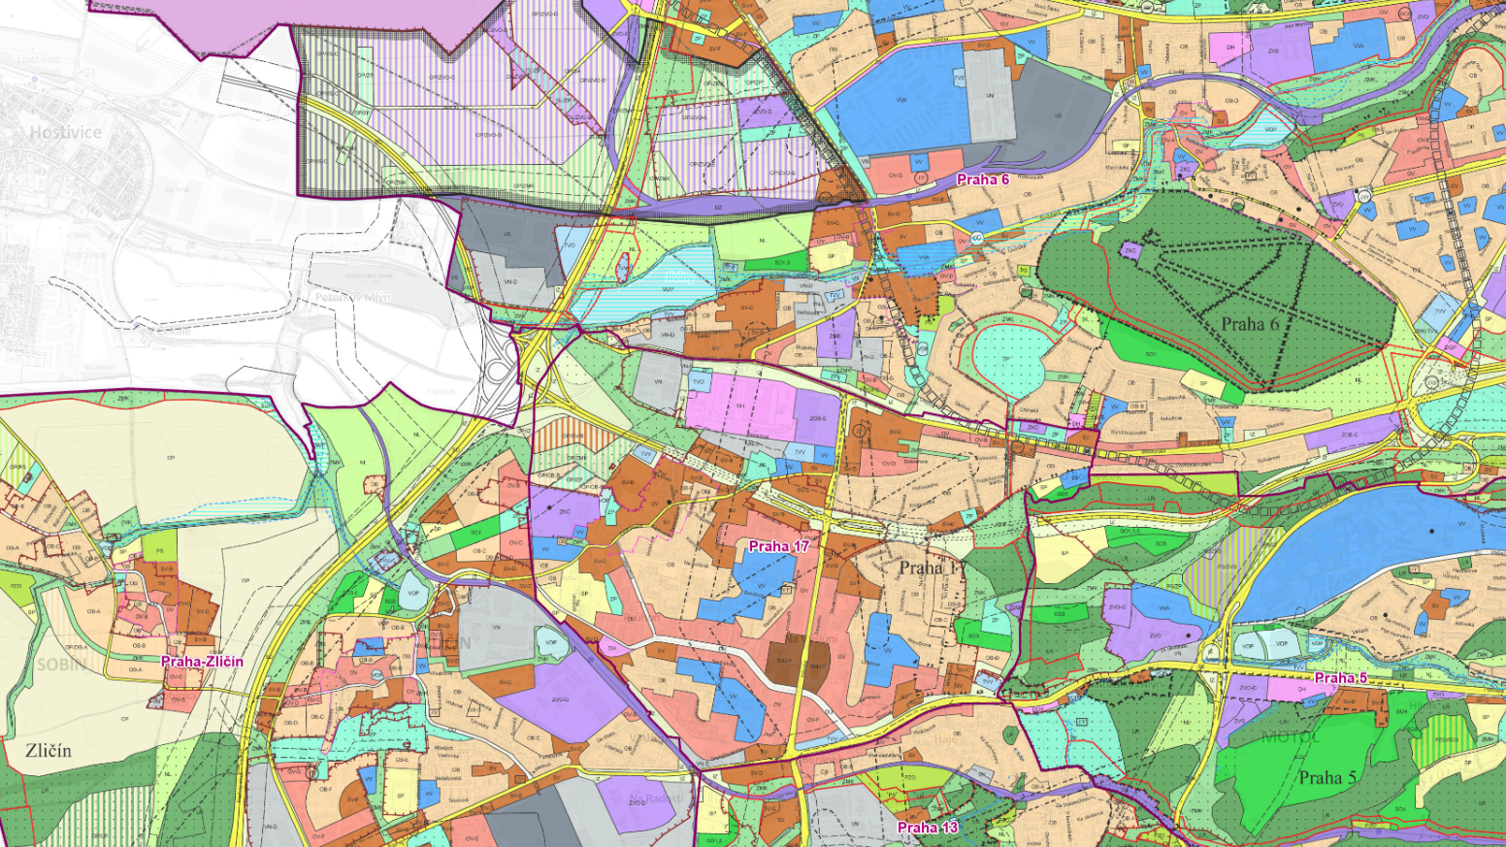
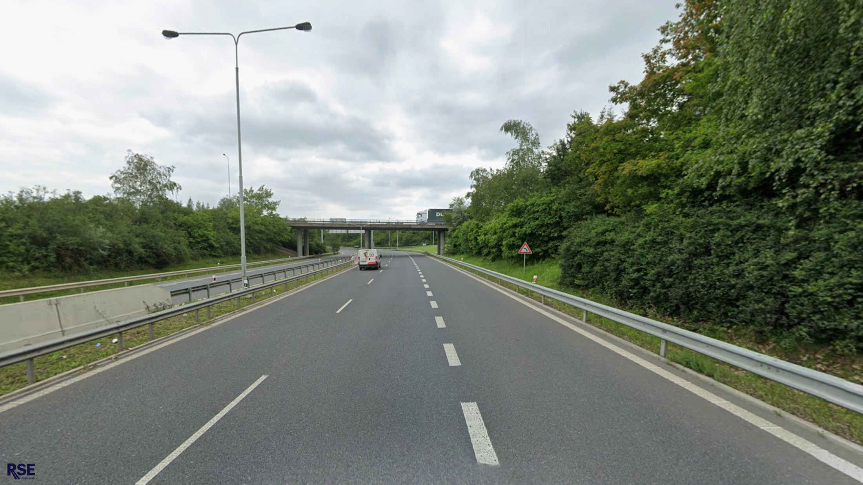

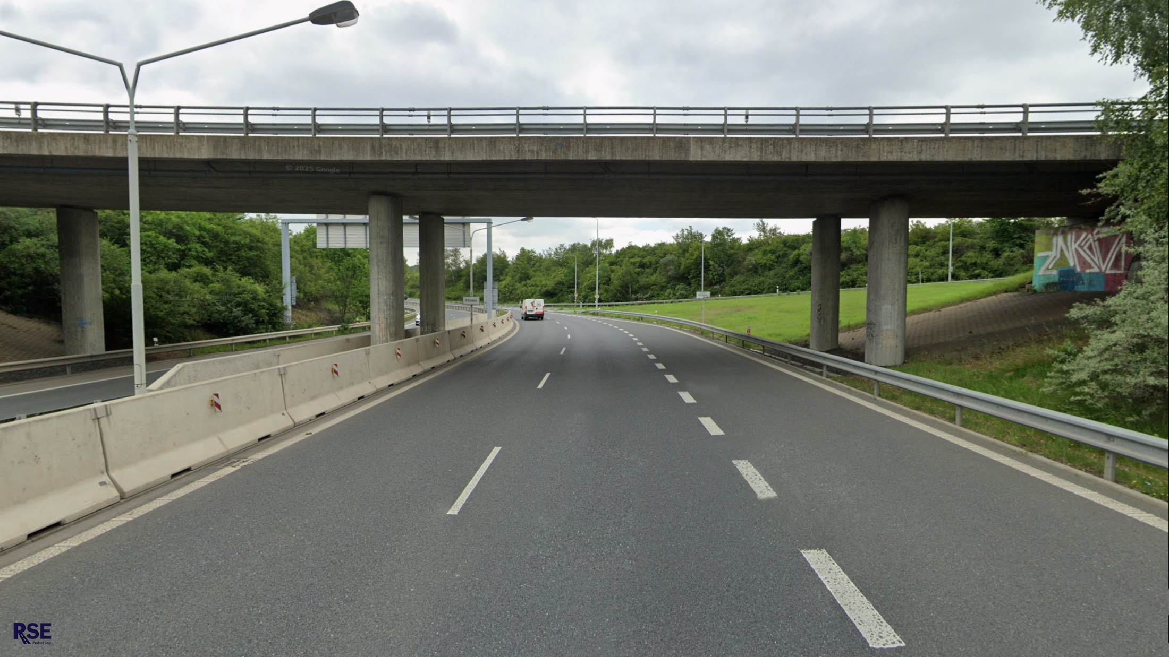
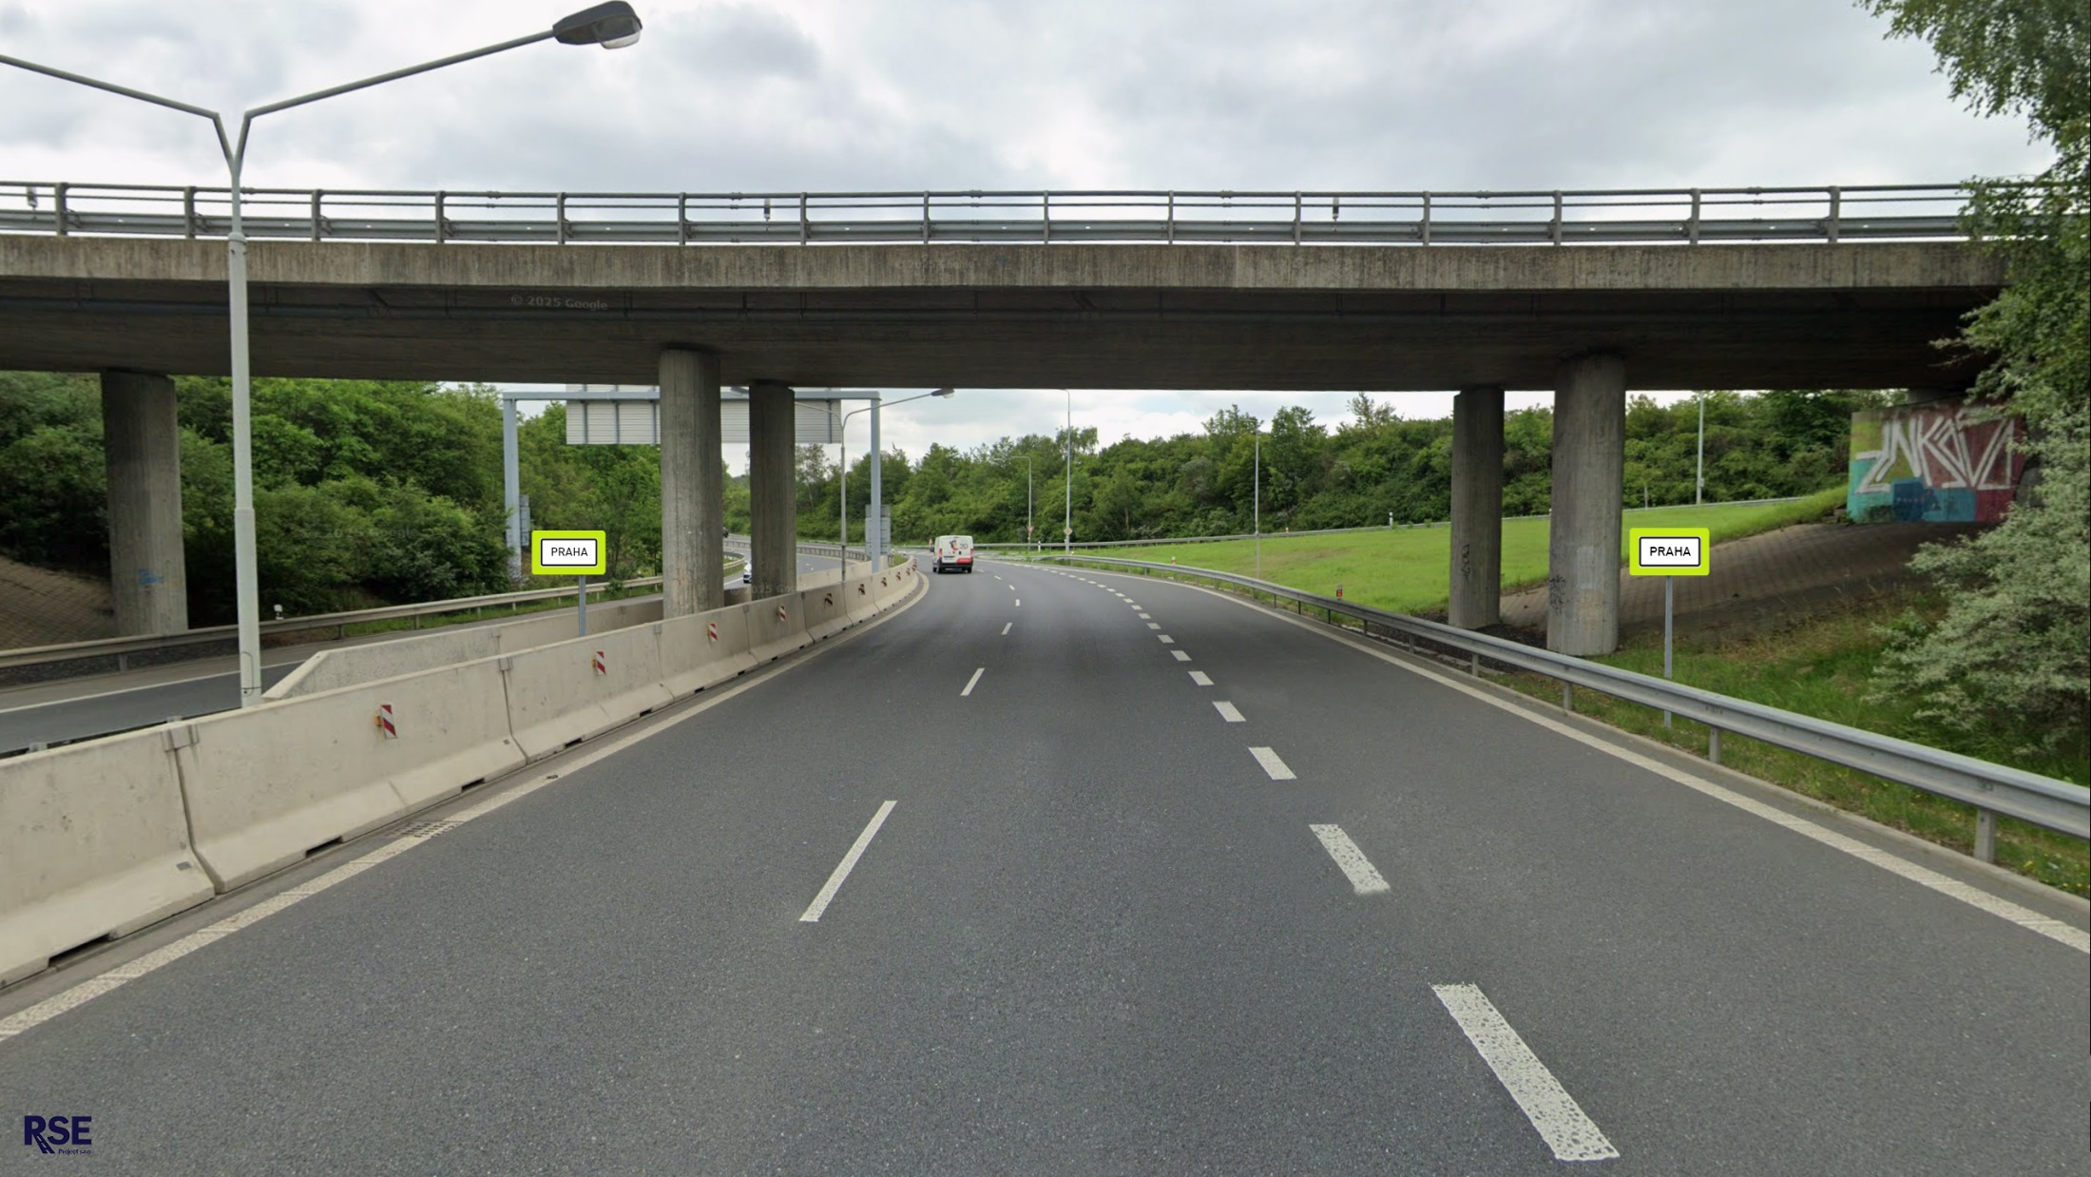

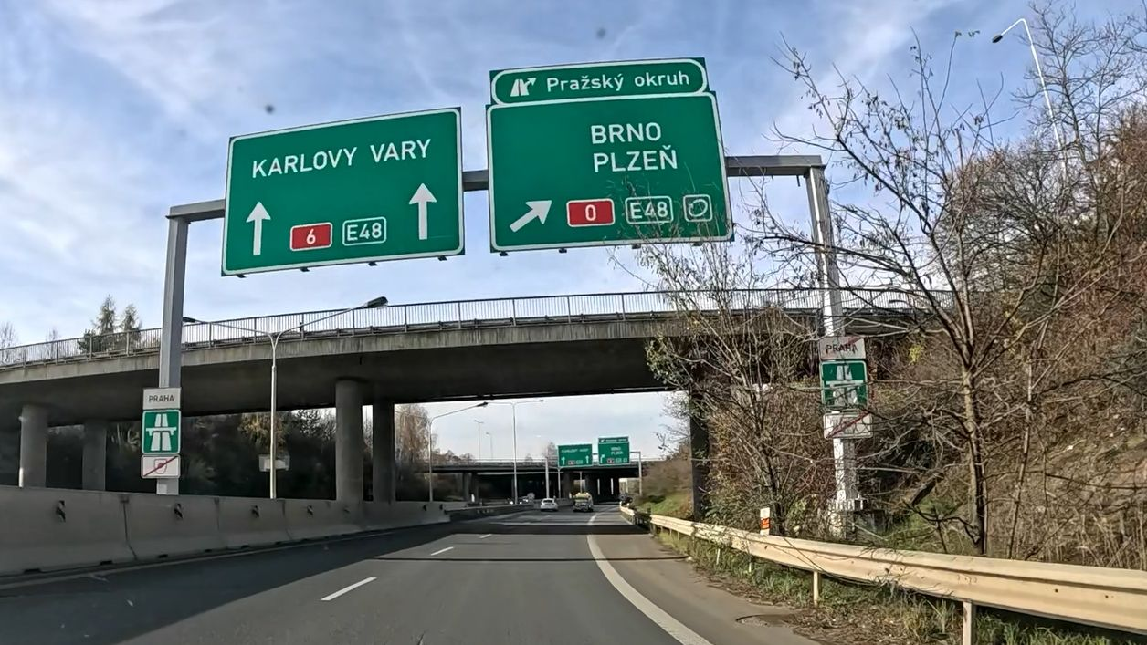
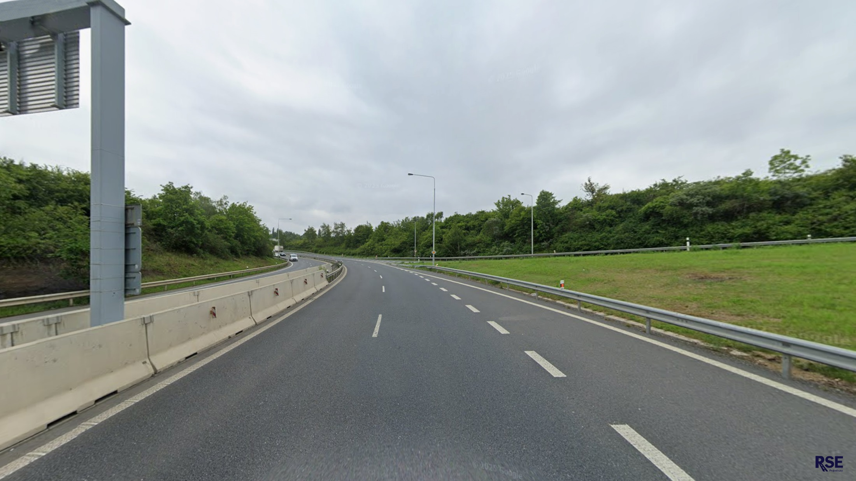

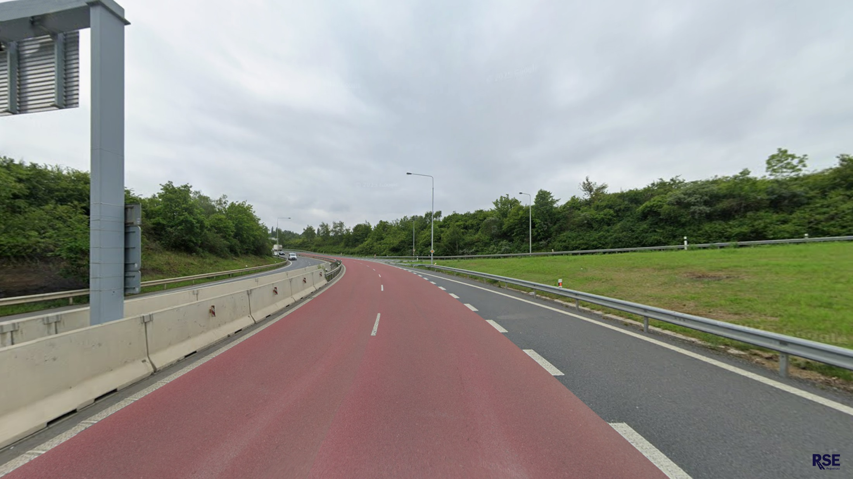
Směrový oblouk na ul. Karlovarské
Notes:
Přeložka
Přesun začátek obce
Zlepšení protismykových vlastností
Doplnění značení SDZ, VDZ

Slide 7
Návrhy úprav
Výstavba komunikace
Doplnění značení
Zlepšení PVV
Měření rychlosti
Notes:
Přeložka
Přesun začátek obce
Zlepšení protismykových vlastností
Doplnění značení SDZ, VDZ

Slide 8


Děkuji za pozornost
www.rseproject.cz

